Slide 1

나눔이 환경으로 이어지다
쉐어마켓
서비스 카테고리
ESG
O2O
위치 기반
서비스 설명
사용하지 않는 물건을 버리지 않고 나누어 주는 플랫폼!
근처 지역 내 개인 · 기업 · 기관 간의 나눔을 연결해주는 소프트웨어.
물건을 버리는 행위를 줄여 환경을 개선하고, 나눔으로 얻는 코인으로 누구나 나무 심기 캠페인에 참여할 수 있다.
서비스 특징
사용하지 않는 물건을 버리지 않고, 나누고 공유함으로써 환경오염을 줄일 수 있다.
Covid-19 환경에서도 나눔을 완료하면 얻을 수 있는 어플 내 코인을 통해 온라인 나무 심기 캠페인에 참여할 수 있다.
나눔을 통해 이루어지는 환경 변화를 실시간으로 확인하며 체감할 수 있다.
지정 기부금 단체의 경우, 기업에 필요한 물건을 요청하고 기부금 영수증을 발행해 줄 수 있다.
나눔을 완료하면 채팅/푸시 기능을 통해 나눔의 가치만큼 세금을 절감받을 수 있는 홈택스와 연동된 ‘기부금 영수증 신청’ 링크를 제공한다.

Slide 2
쉐어마켓 소프트웨어 기획서
문서 구성
01. 항목별 카테고리
02. 서비스 기능 및 화면 리스트
03. 시스템 트리
04. 서비스 기능 및 화면 예시
코브라 (코딩 브라더스)
Android | 대표자
최승호 최승준 | 최승호
작성 일시 09/16 ~ 09/19
작성자 최승준

Slide 3

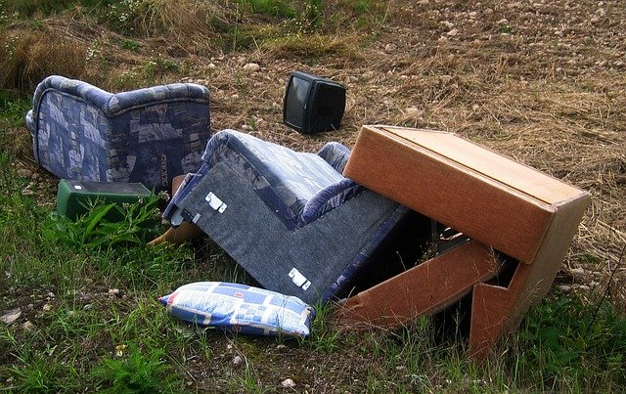


쉐어마켓
참가 목적
KB 환경을 바꾸는 소프트웨어 공모전 참가 목적
현대인들의 소비 활동이 증가하면서, 제품 구매 후 얼마 사용하지 않고 쌓이거나 버려지는 물건이 많아짐.
→ 이러한 현상은 훗날 무분별한 폐기활동으로 이어지면서 결국 환경 오염을 야기하게 됨.
→ 사용하지 않는 물건들을 버리지 않고, 나누거나 교환할 수 있도록 하여, 폐기물 발생을 줄이고자 함.
Covid-19 사태로 인해, 사람들이 특정 장소에 모여 환경 개선 활동을 하기엔 제한이 있음.
→ 온라인상에서도 다같이 환경을 개선할 수 있는 방법을 모색하고자 함.

Slide 4
쉐어마켓
핵심 아이디어
어플리케이션 개발 핵심 아이디어
사용하지 않는 물건들을 유저간에 나누거나 교환할 수 있는 O2O 플랫폼을 형성한다.
→ 나눔, 요청, 물물교환이 가능한 게시판 형태의 커뮤니티를 구축한다.
→ 1:1 채팅/푸시 기능을 구현하여 나눔을 위한 소통을 유도한다.
실시간 나눔 현황을 확인할 수 있도록 하여, 나눔으로 변화하는 환경 개선을 시각적으로 확인할 수 있다.
→ 실시간으로 이루어지고 있는 나눔 현황에 대해 확인할 수 있도록 하고, 나눔을 통해 개선되는 환경 상태를 유저가 직접 수치로 확인할 수 있도록 한다.
나눔을 완료하면 해당 유저에게 ‘*트리 코인’을 지급하여, Covid-19 환경에서도 온라인상에서 실제 나무를 심을 수 있는 ‘나눔 & 나무’ 캠페인을 제공한다.
→ 서비스 최초가입 또는 나눔, 요청, 물물교환 완료 시 캠페인에서 사용 가능한 ‘트리 코인’ 2개를 지급한다.
→ 사용자들이 캠페인에 기부한 트리 코인의 가치만큼 ‘생명의숲’ 단체에 후원금을 지불한다.
기업 규모에서 지정 기부금 단체에 나눔을 한 경우, 쉐어마켓 채팅 기능과 홈택스 어플을 연동하여 ‘*기부금 영수증’ 발급을 도와준다.
→ 보육원, 고아원, 교회 등 지정 기부금 단체에 해당하는 기관에서 기업에게 필요한 물품을 요청할 수 있다.
→ 나눔을 받은 기관에서는 기업에게 기부금 영수증을 발급해줄 수 있고, 사회 · 기업적으로 모두 이익을 얻을 수 있다.
*트리 코인 : 쉐어마켓에서 나눔 활동시 획득할 수 있는 가상 코인으로, 나눔 & 나무 캠페인 참여에 사용할 수 있다.
코인 1개당 100원에 해당하는 가치를 지니고 있다.
*기부금 영수증 : 기업에서 지정 기부금 단체에게 현물 또는 기부를 할 경우, 해당 가치만큼 세금을 감면받을 수 있는 영수증이다.

Slide 5
쉐어마켓
항목별 카테고리
애플리케이션 내부의 항목별 카테고리
구분 | 카테고리
홈 – 카테고리 | 가전디지털
 | 패션의류/잡화
 | 출산/유아동
홈 - 카테고리 | 식품
 | 뷰티
 | 주방용품
 | 생활용품
 | 홈인테리어
 | 스포츠/레저
 | 자동차용품
 | 도서/음반/DVD
 | 완구/취미
 | 문구/오피스
 | 헬스
 | 여행/티켓
 | 기타 물품
구분 | 카테고리
My – 자주 묻는 질문 | 기부금 영수증이란
 | 기부금 영수증 발급 가능 기관
 | 기부금 영수증 신청방법
홈 - 카테고리 | 나눔으로 개선되는 환경 수치
 | 게시글 작성시 유의사항
 | 장난성 채팅의 사용자 대처
 | 프로필 사진 변경 방법
 | 게시글 내용 채팅 형태로 공유
 | 게시글이 화면에 나타나지 않을 시 해결법
 | 푸시 알림 끄는 방법
 | 쉐어마켓 이용 중 오류 발생시 대처법
1:1 E-mail 문의하기

Slide 6
쉐어마켓
서비스 기능 및 화면 리스트
메인 메뉴의 GNB, 항목 상세 설명
항목 | 상세 설명
[서비스 진입] 지역설정 회원가입 / 로그인 소속선택 | 물품 거래를 위한 위치 정보 입력
 | 구글, 페이스북 계정 연동을 통한 간편 회원가입/로그인 기능
 | 나눔 목적에 따른 본인의 소속(개인, 기관, 기업) 선택
GNB | 항목 | 상세 설명
[메인메뉴 : 채팅] | 채팅 목록 | 채팅 목록 제공. 채팅 기능 제공
[메인메뉴 : MyPage] | 프로필 영역 | 닉네임, 사용자 주소 출력 프로필 사진 설정 기능 제공
 | 내 위치 수정 | 사용자의 위치 수정 기능
 | 내가 쓴 글 | 내가 쓴 글 리스트 제공
 | 관심 게시글 | 관심을 표시한 글 리스트 제공
 | 쉐어마켓 공유 | 어플 다운로드 링크 제공 (Play-store)
 | 자주 묻는 질문 | 자주 묻는 질문 리스트 제공 1:1 문의하기 기능
 | 회원 탈퇴 | 회원 탈퇴 페이지로 이동 > 초기 페이지로 이동
 | 로그아웃 | 쉐어마켓 로그아웃 기능 > 초기 페이지로 이동
[메인메뉴 : 캠페인] | 나눔 TOP5 | 나무심기 캠페인 상위 5명 프로필 출력
 | 나무 심기 | 온라인 상에서도 나눔을 통해 사용자 비용 부담 없이 캠페인 참여 기능
GNB | 항목 |  | 상세 설명
[메인메뉴 : 홈] | App Bar: Top영역 | 검색 | 물품 키워드 검색기능
 |  | 카테고리 | 상품 별 카테고리 화면으로 이동
 | 거래중인 물품 리스트 |  | 거래 중인 물품 리스트 출력 물품 선택 시 상세 페이지로 이동
[홈 : 글쓰기] | 무료나눔 |  | 선택 시 게시글 작성 페이지로 이동 – 물건 사진 최대 5장 업로드 – “드릴게요” or “필요해요” 설정 – 제목 / 카테고리 / 설명 입력
 | 물물교환 |  | 선택 시 게시글 작성 페이지로 이동 – 사진 최대 5장 업로드. – 제목 / 카테고리 / 설명 입력
[메인메뉴 : 카테고리] | 항목 별 키워드 |  | – 가전디지털 – 패션의류/잡화 – 출산/유아동 – 식품 – 뷰티 – 주방용품 – 생활용품 – 홈인테리어 – 스포츠/레저 – 자동차용품 – 도서/음반/DVD – 완구/취미 – 문구/오피스 – 헬스 – 여행/티켓 – 기타 물품

Slide 7
쉐어마켓
시스템 트리(System Architecture)
애플리케이션 시스템 트리
스플래시
초기화면
어플 소개
위치 설정
로그인
소속 선택
GPS 위치 조회
Daum 주소 API
회원가입
메인화면
홈
카테고리
캠페인
채팅
My (내정보)
게시글 리스트 조회
카테고리 품목
조회
트리코인 최초 수령
실시간 나눔 현황
트리코인 기부
채팅하기/채팅목록
설정
게시글 조회
쉐어마켓 공유
검색
캠페인 Top5 조회
내 위치 수정
내 게시글
카테고리 조회
프로필 변경
관심 게시글
자주 묻는 질문
작성
회원탈퇴
1:1 문의하기
로그아웃
게시글 작성
무료 나눔 글쓰기
드릴게요
교환해요
필요해요
게시글
관심 목록 추가
카카오톡 공유하기
1:1 채팅/거래완료
이미지 슬라이더

Slide 8
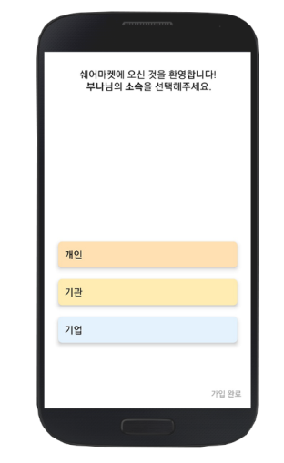
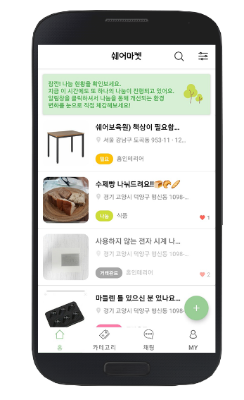
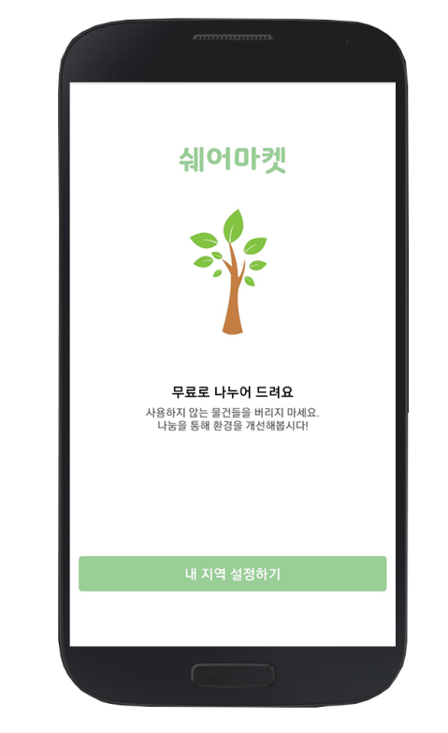
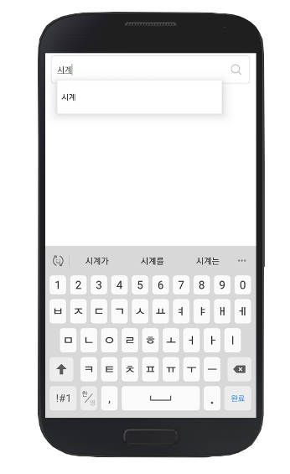
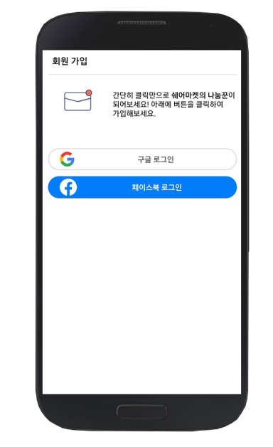
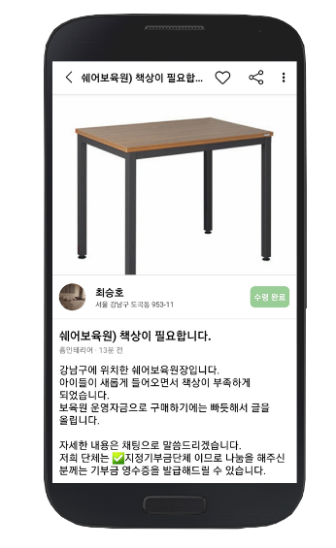
쉐어마켓
서비스 기능 및 화면 예시
앱에서 제공하는 서비스 기능과 동작 예시
홈 - 메인화면
서비스 진입화면
02.
01.
A : 앱 사용자의 지역 설정 화면
B : 개인,기관,기업 유저 선택
C : 회원가입/로그인 화면(구글, 페이스북 계정 연동)
A : 메인화면 기부/요청/교환 물품 목록
B : 검색 화면
C : 물품요청 게시글 화면
B
A
A
C
B
C

Slide 9
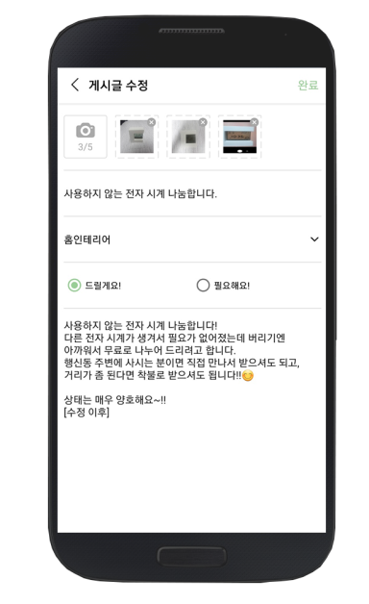
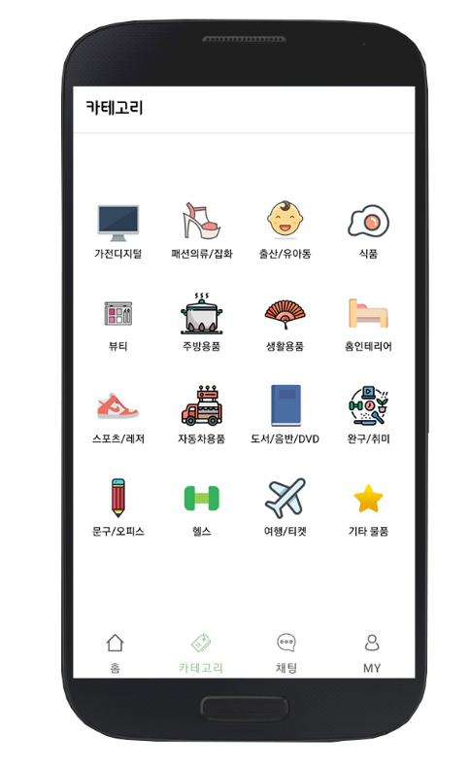
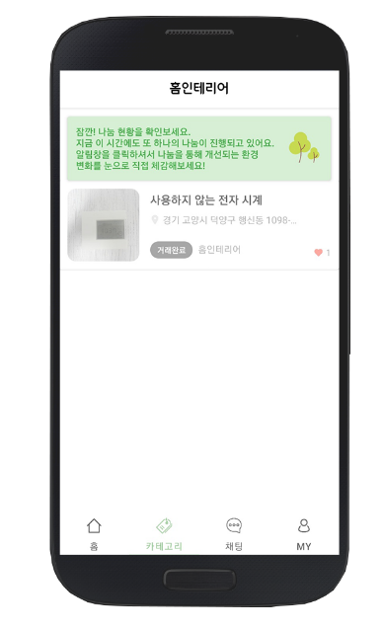
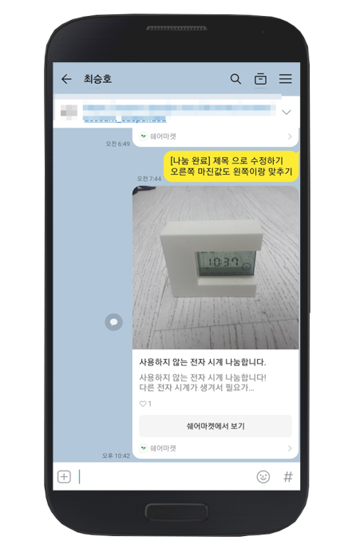
쉐어마켓
서비스 기능 및 화면 예시
앱에서 제공하는 서비스 기능과 동작 예시
게시글 조회
03.
B
홈 - 카테고리
04.
A : 게시글 좋아요, 카카오톡 공유하기
B : 게시글 수정/삭제 기능
C : 나눔 또는 수령 완료시 트리 코인 제공
A
A : 물품 종류별 카테고리
B : 카테고리(홈인테리어)를 선택한 검색 화면
B
A
C

Slide 10
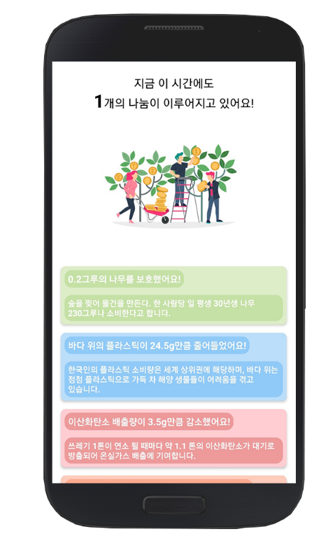
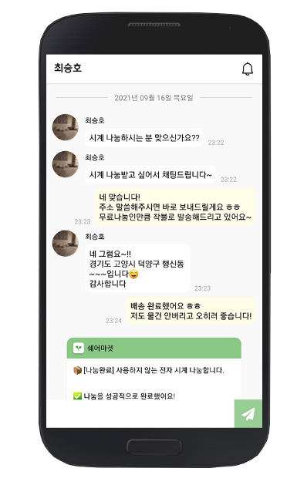
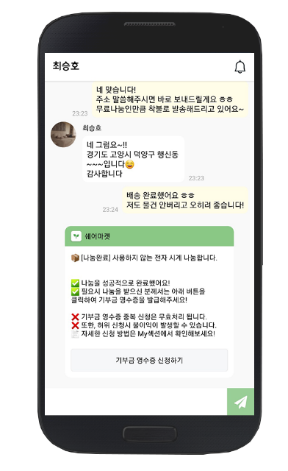
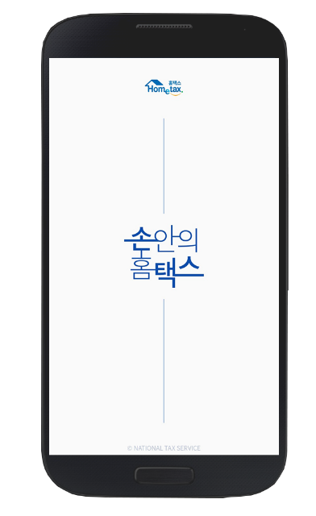

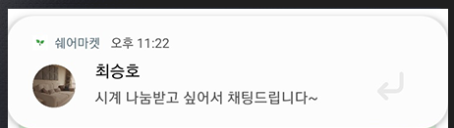
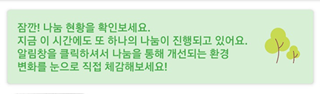
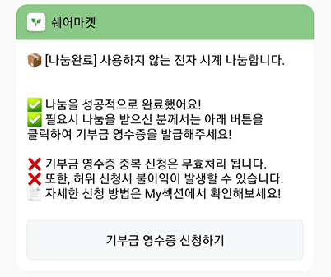
쉐어마켓
서비스 기능 및 화면 예시
앱에서 제공하는 서비스 기능과 동작 예시
게시글 개수가 변동되면,
해당 숫자도 실시간으로 변경됨.
물품 거래/채팅
05.
나눔 현황 확인
06.
A : 채팅 화면
B : 기부금 영수증 신청 기능
C : 버튼 클릭시 기부금 영수증 발급을 위한 손택스 앱과 빠른 연동
D : 실시간 푸시 알림 기능 제공
A : 나눔 현황 확인 버튼
B : 나눔 현황 및 실시간 환경 개선 조회 화면
B
A
D
A
B
C
나눔 개수에 따른 환경 변화를
사용자에게 시각적으로 보여줌.

Slide 11
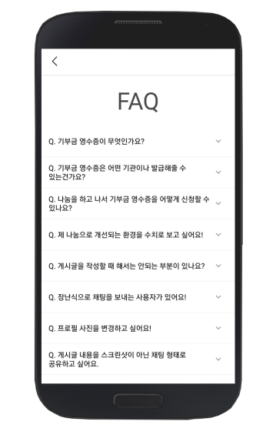
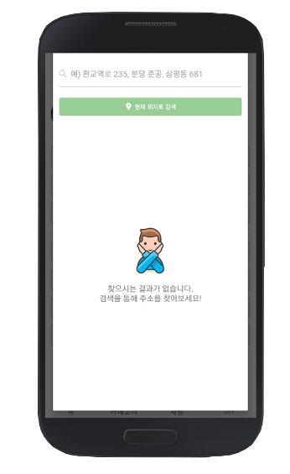
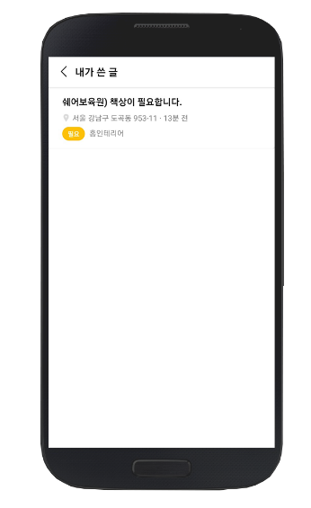
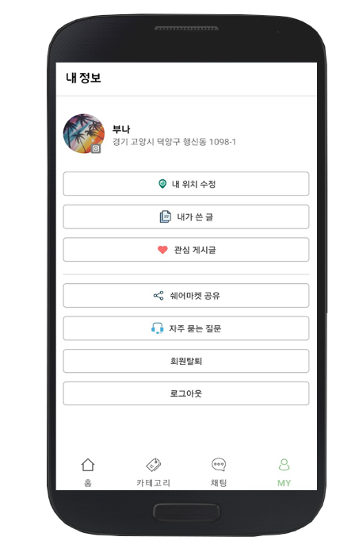
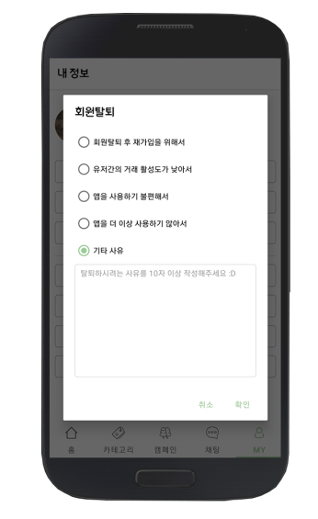
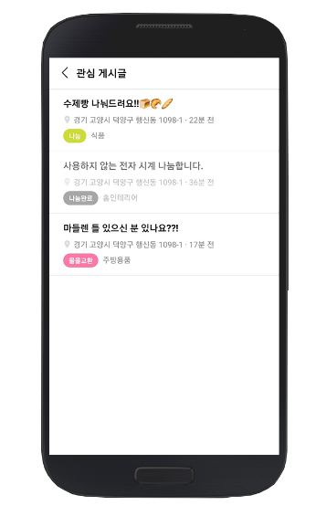
쉐어마켓
서비스 기능 및 화면 예시
앱에서 제공하는 서비스 기능과 동작 예시
E
B
07-2.
홈 – MyPage
07-1.
홈 – MyPage
E : 자주 묻는 질문 페이지
F : 회원탈퇴 및 탈퇴 이유 설문 기능
A : 내 정보 페이지
B : 거래를 위한 내 위치 수정 기능
C : 내가 쓴 글 페이지
D : 관심 게시글 페이지
C
A
E
D

Slide 12
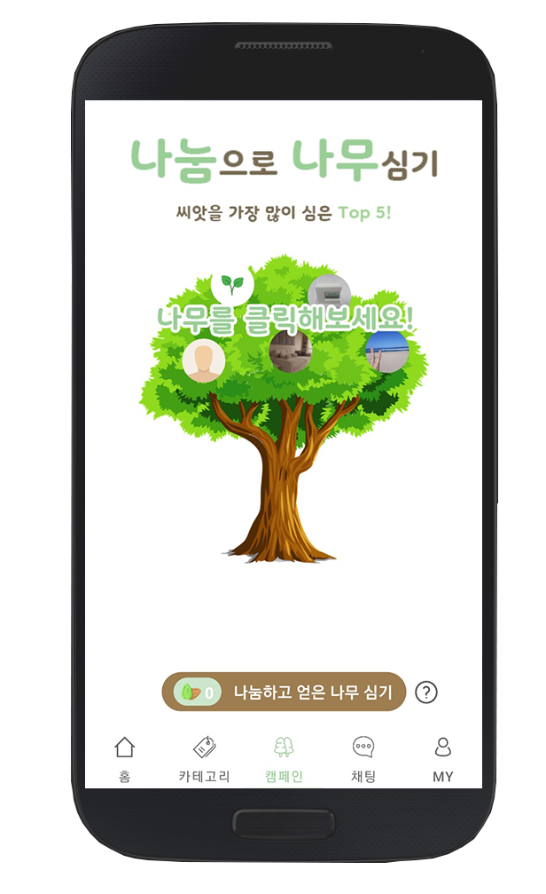
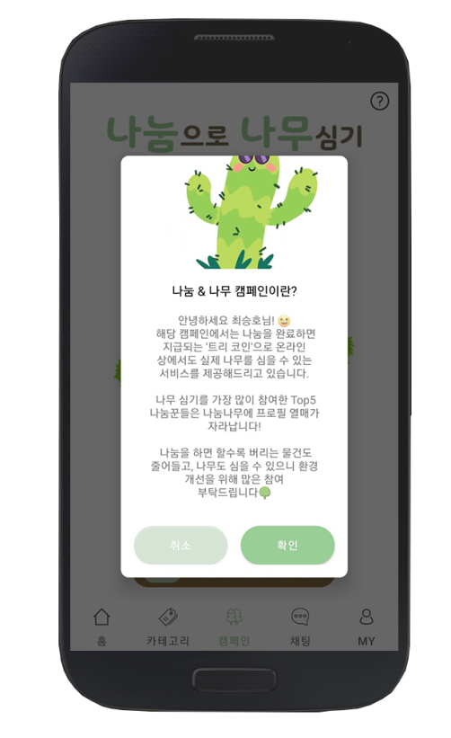
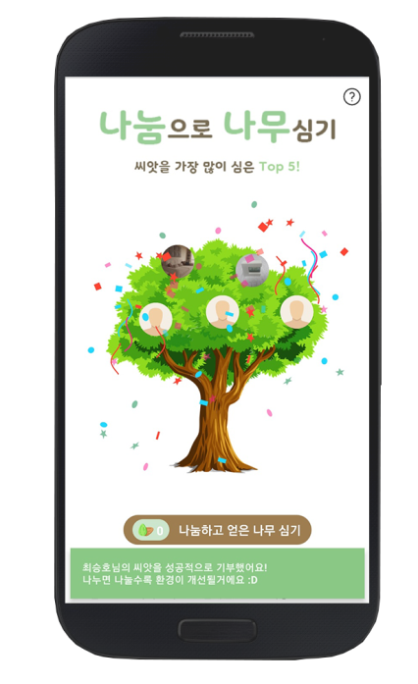
쉐어마켓
서비스 기능 및 화면 예시
앱에서 제공하는 서비스 기능과 동작 예시
나눔으로 나무 심기
08.
A : 캠페인 참여 랭킹 Top5 확인
B : 나눔으로 얻은 나무 심기 기능
C : 캠페인 취지 및 참여 방법 설명
A
B
C

Slide 13
쉐어마켓
공공성 및 기대효과
쉐어마켓이 사회에 제공할 수 있는 이점과 기대효과
사용하지 않는 물건을 나눔으로써, 버려지거나 방치되는 물건을 줄여 환경오염을 최소화할 수 있다.
이웃과의 소통이 적은 현대 사회에서 주변 이웃과의 소통 환경을 마련한다.
기업에서 지정 기부금 단체에 나눔을 하면, 손택스 어플과 연동할 수 있는 채팅 링크를 전달 받아 ‘기부금 영수증 신청’ 을 요구할 수 있고, 기업은 나눈 금액만큼 세금을 절감받을 수 있어 기업 · 기관 양쪽 모두 이점이 된다.
나눔을 완료하면 지급되는 ‘트리 코인’ 으로 Covid-19로 인해 단체 환경 개선 활동이 제한되는 상황에서도, 유저들이 온라인에 다 같이 모여 실제 나무를 심을 수 있는 (나눔 & 나무)캠페인에 참여할 수 있다.
쉐어마켓 콘텐츠 중, ‘나눔 & 나무 캠페인’에 지불한 트리 코인의 가치만큼 ‘생명의숲(숲 가꾸기 시민단체)’ 단체에 정기적으로 후원이 이루어진다.
나눔으로 개선되는 환경 변화를 사용자가 실시간 수치로 확인할 수 있도록 하여, 나눔의 가치를 이해하고 보람을 느낄 수 있어 지속적인 나눔 활동으로 이어질 수 있다.

Slide 14
쉐어마켓 소프트웨어 기획서 마침.
코브라 (코딩 브라더스)
Android | 대표자
최승호 최승준 | 최승호

